Slide 1
Fundera och resonera
1.
Du har fått tre sexor i följd med en vanlig sexsidig tärning. Hur påverkar det din chans att få en sexa även vid nästa kast?
Förklara hur du tänker.
2.
Sannolikheten att det ska börja regna en dag är 35 %.
”Då är sannolikheten att det inte blir regn 65 %”, säger Daniel.
Hur kan han veta det?
3.
När kan medianen ge en bättre beskrivning av ett statistiskt material än medelvärdet?

Slide 2
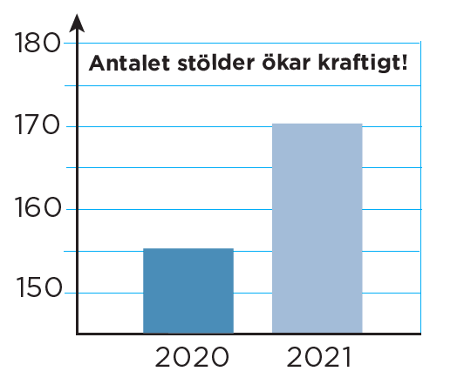
4.
Ger diagrammet en korrekt bild av verkligheten? Förklara hur du tänker.
5.
Selma misstänker att en tärning är falsk.
Ge ett förslag på hur hon kan ta reda på om den är falsk eller inte.
6.
Ge exempel på vilka händelser A, B och C kan vara om P(A) = 100 %, P(B) = 50 % och P(C) = 0.

Slide 3
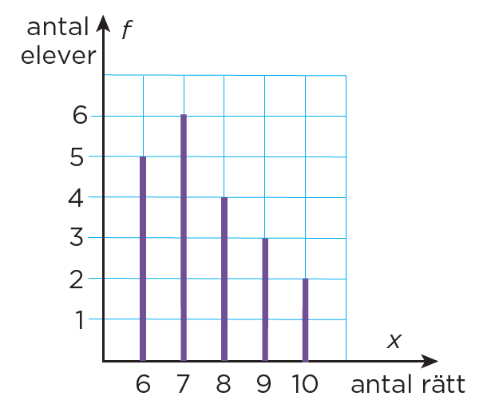
7.
6 + 10
När Joshua skulle räkna ut medelvärdet gjorde han så här:
2
=
8
a) Hur kan du i diagrammet direkt se att Joshua tänkt fel?
b) Förklara hur Joshua ska göra när han beräknar medelvärdet.

Slide 4
8.
Vem har rätt? Förklara hur du tänker.
Elvira: När man kastar två vanliga sexsidiga tärningar är det 12 möjliga utfall.
Moses: När man kastar två vanliga sexsidiga tärningar är det 36 möjliga utfall.
9.
Vilket av talen i rutan kan inte vara en sannolikhet? Förklara hur du tänker.
10.
På ett prov med 12 frågor fanns det tre svarsalternativ till varje fråga. Lukas svarade rätt på 4 frågor. Tycker du att det var ett bra resultat?
Förklara hur du tänker.

